Slide 1
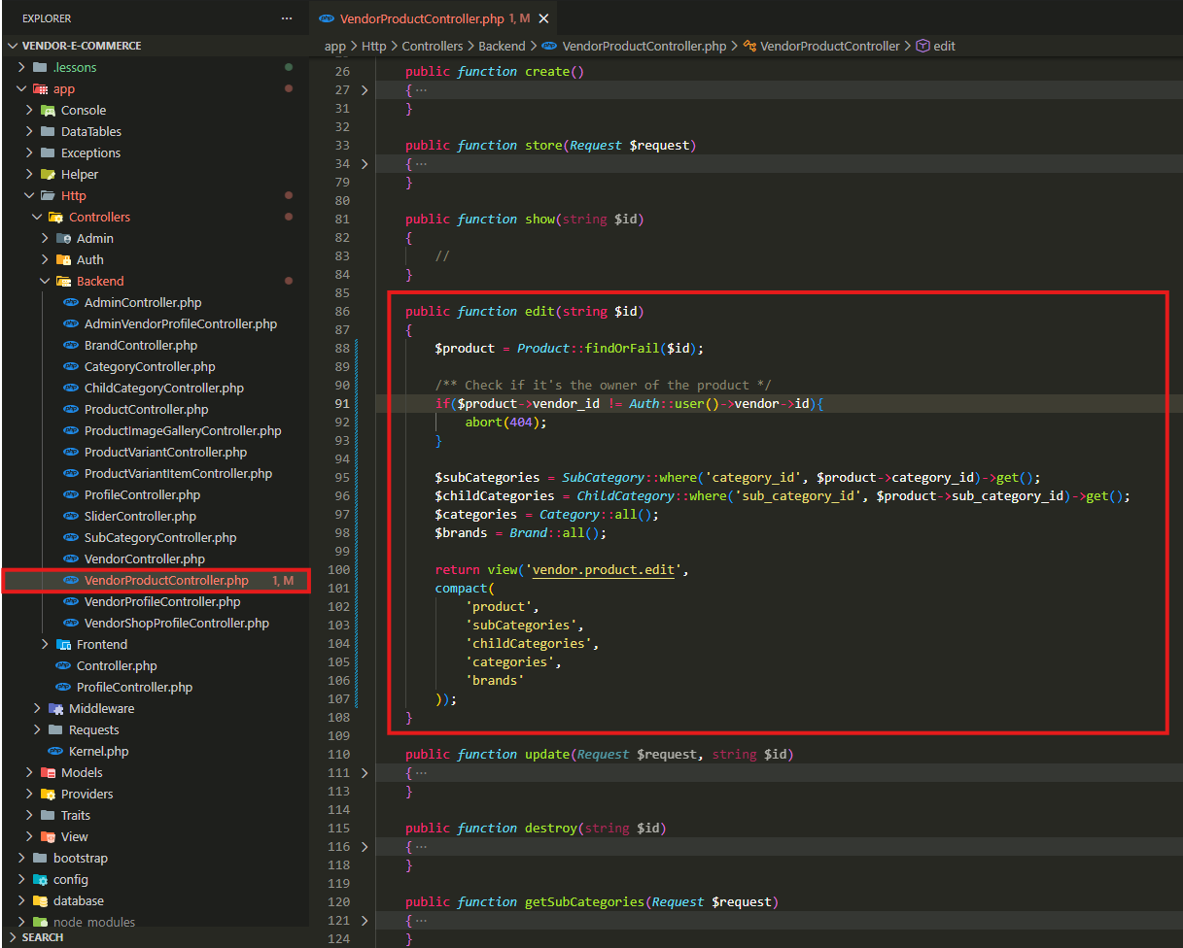
Vendor üçün Product -un əlavə edilməsində yaradılan fayllar ilə Admin üçün Product -un yaradılmasında istifadə edilənlər eyni olduğu üçün, bu dərsdə çox şeyi Copy Past prinsipi ilə edə bilərik. Əgər çox qeyri adi bir yeni nəsə dəyişiklik olarsa onda bunu ayrıca bildirəcəm.
Kodları fayllardan götürərək oxuya bilərsiniz.

Slide 2
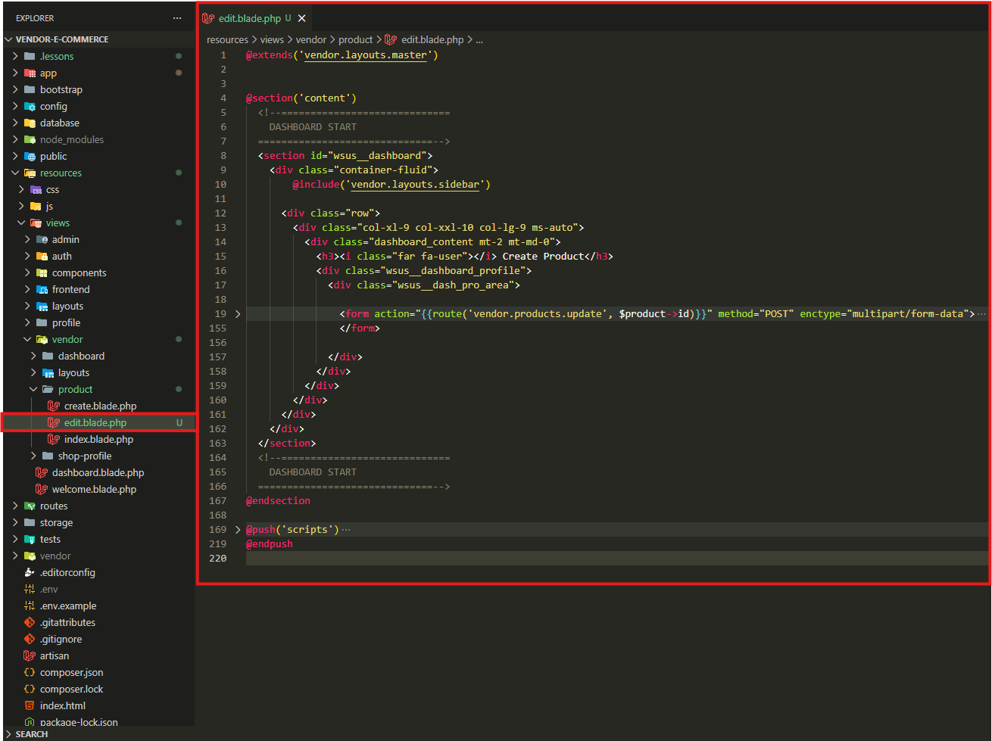
resources\views\vendor\product\edit.blade.php

Slide 3
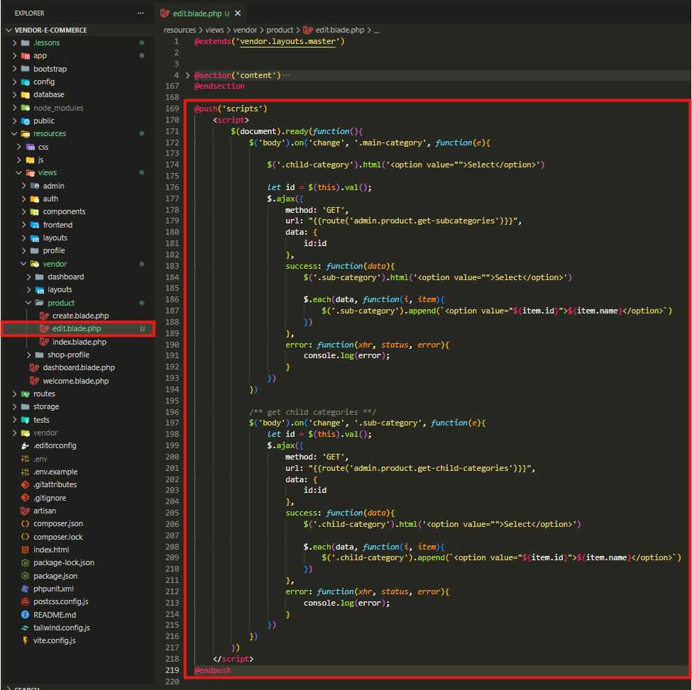
.

Slide 4
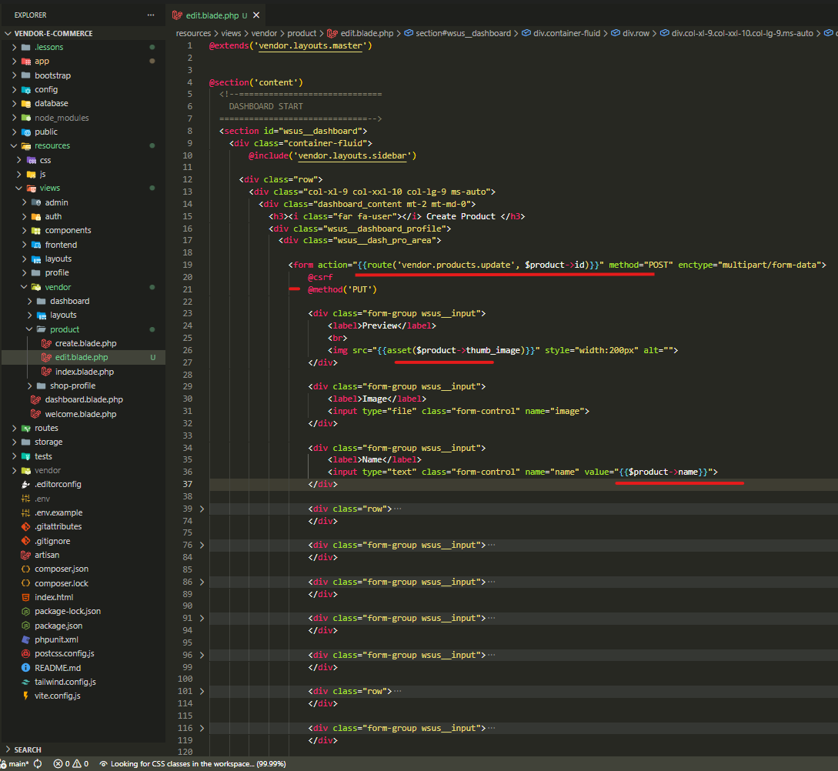
.

Slide 5
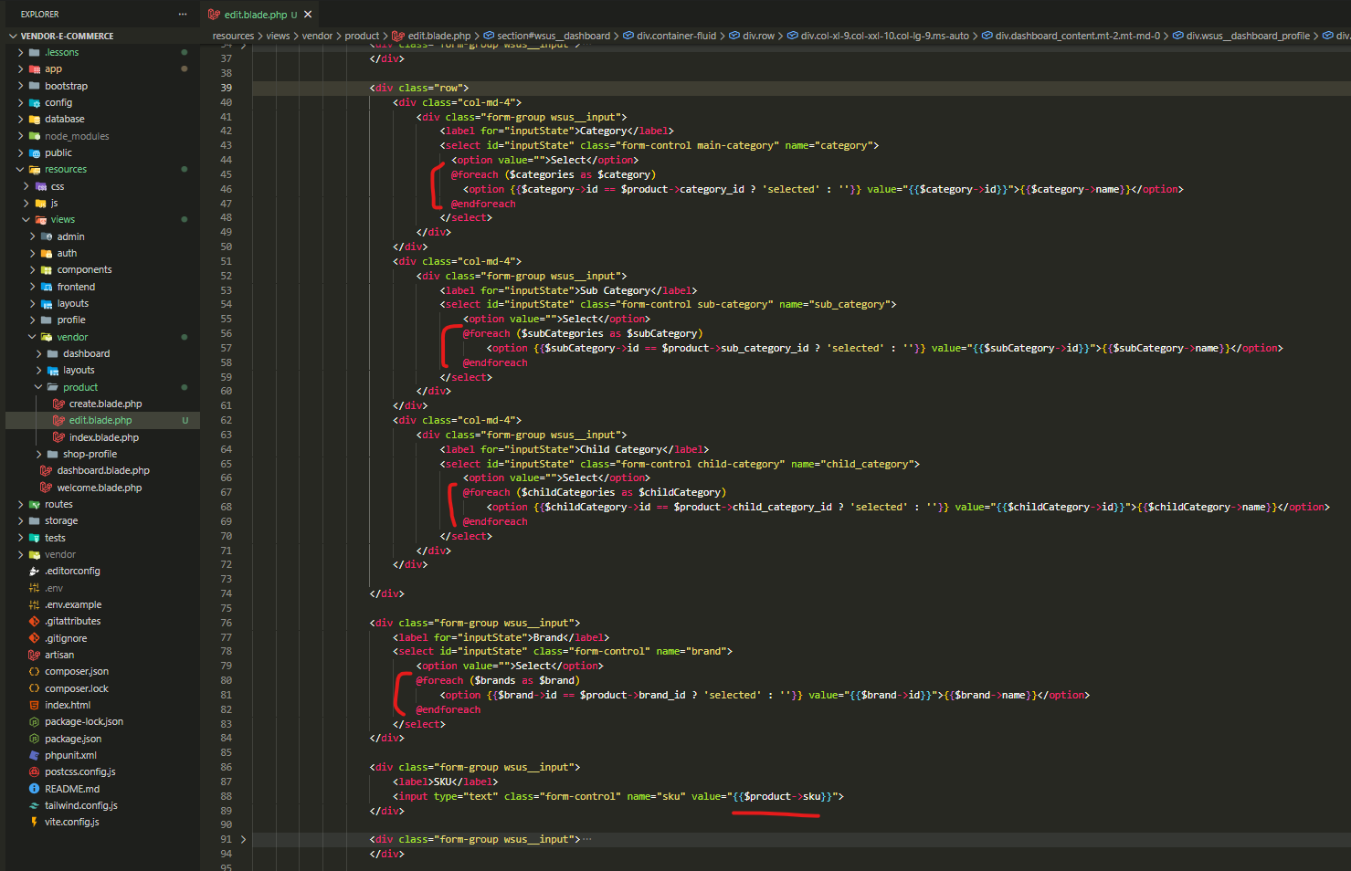
.

Slide 6
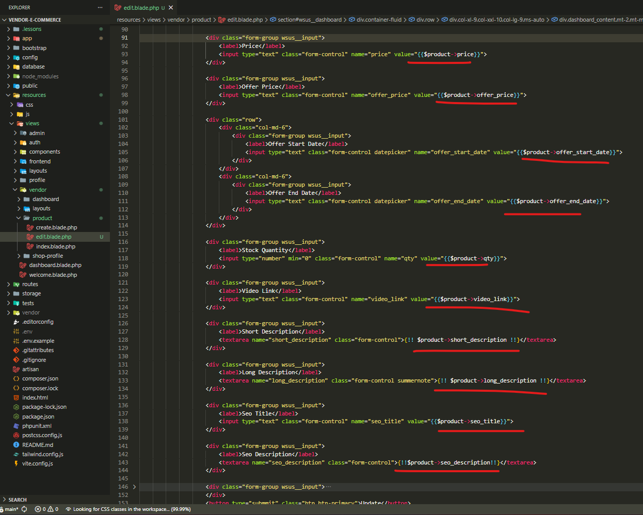
.

Slide 7
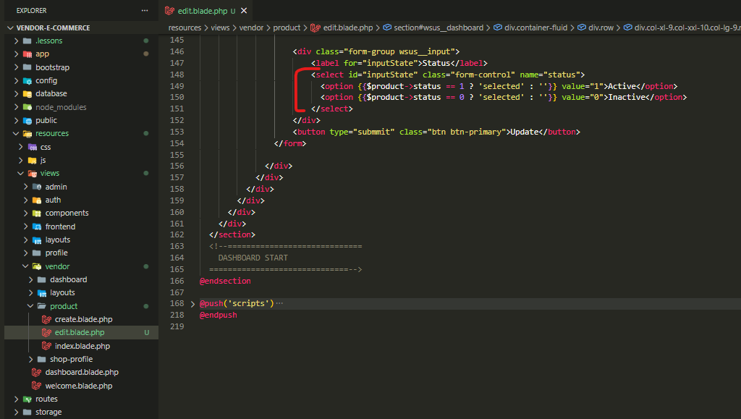
.

Slide 8
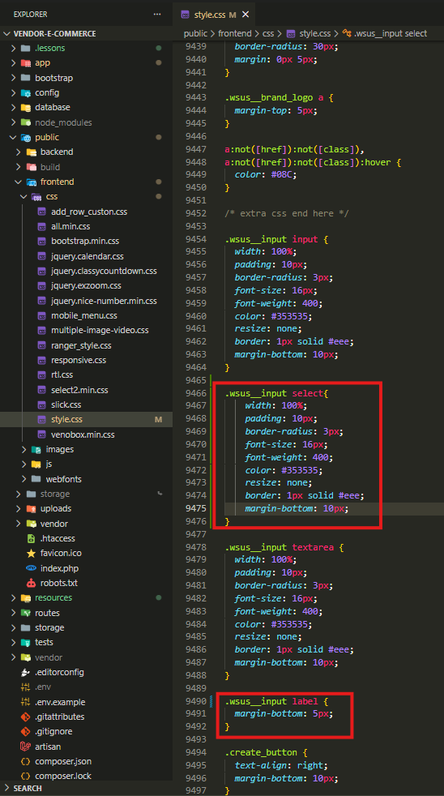
.

Slide 9
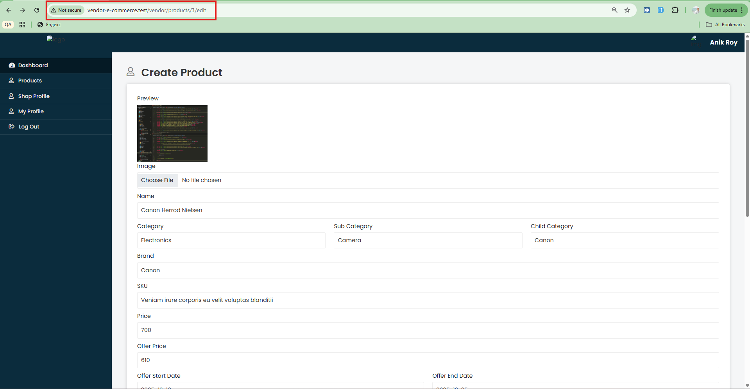
Hələki URL yerindən daxil oluruq.

Slide 10
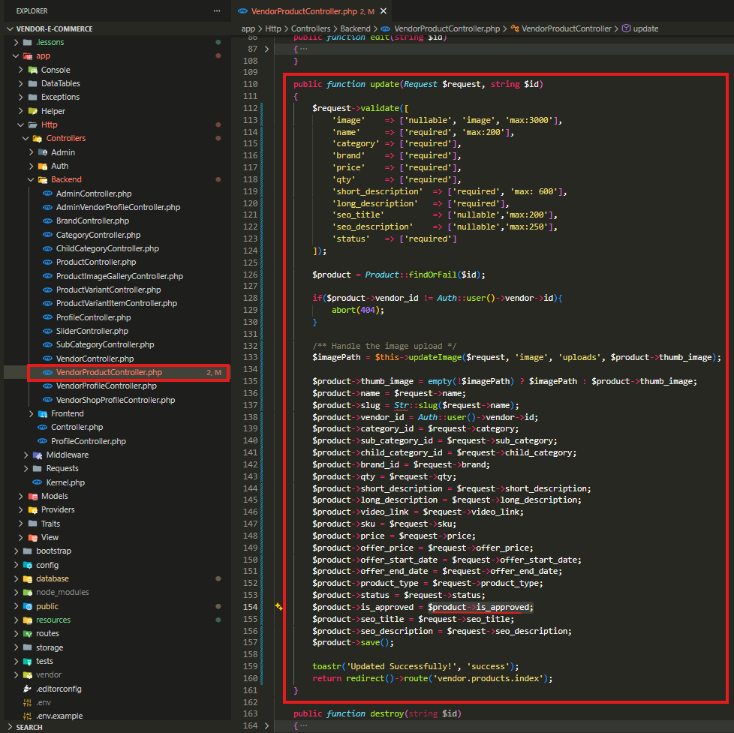
.

Slide 11
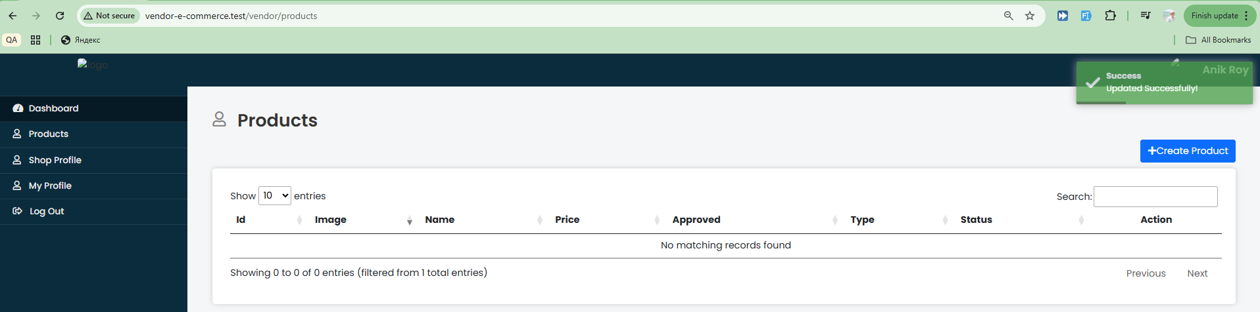
.

Slide 12
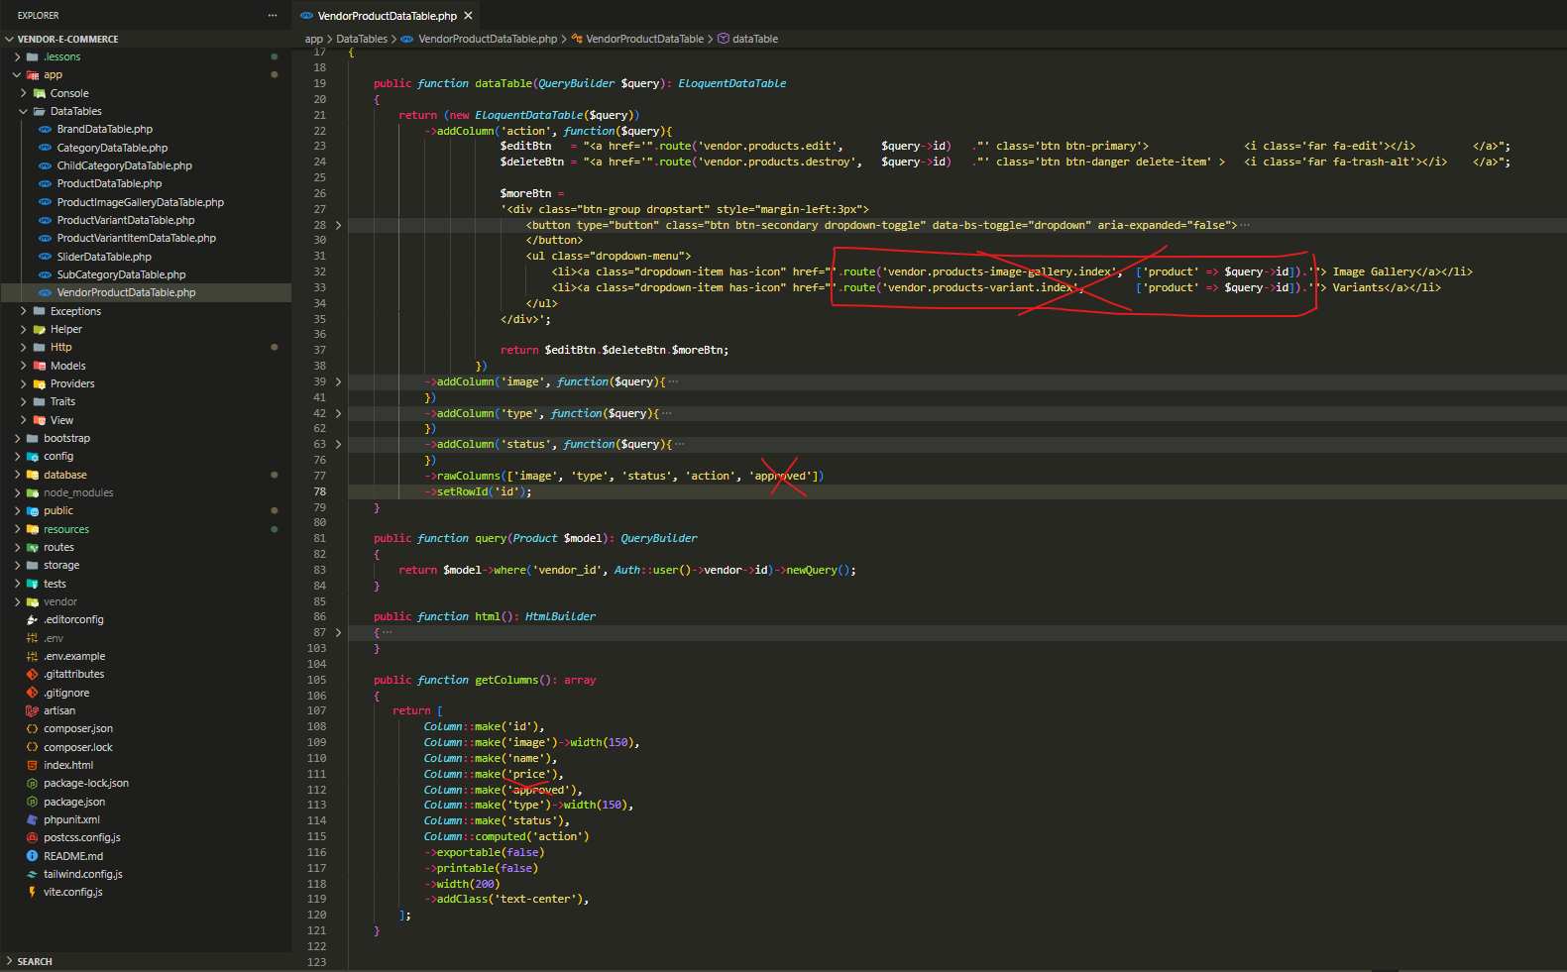
Əgər nəticəni tam görmək istəyiesinizsə müvvəqqəti olaraq işarələnən hissələri poza bilərsiz. Ancaq həmin hissələri sonra yenidən əlavə edəcəyik.

Slide 13
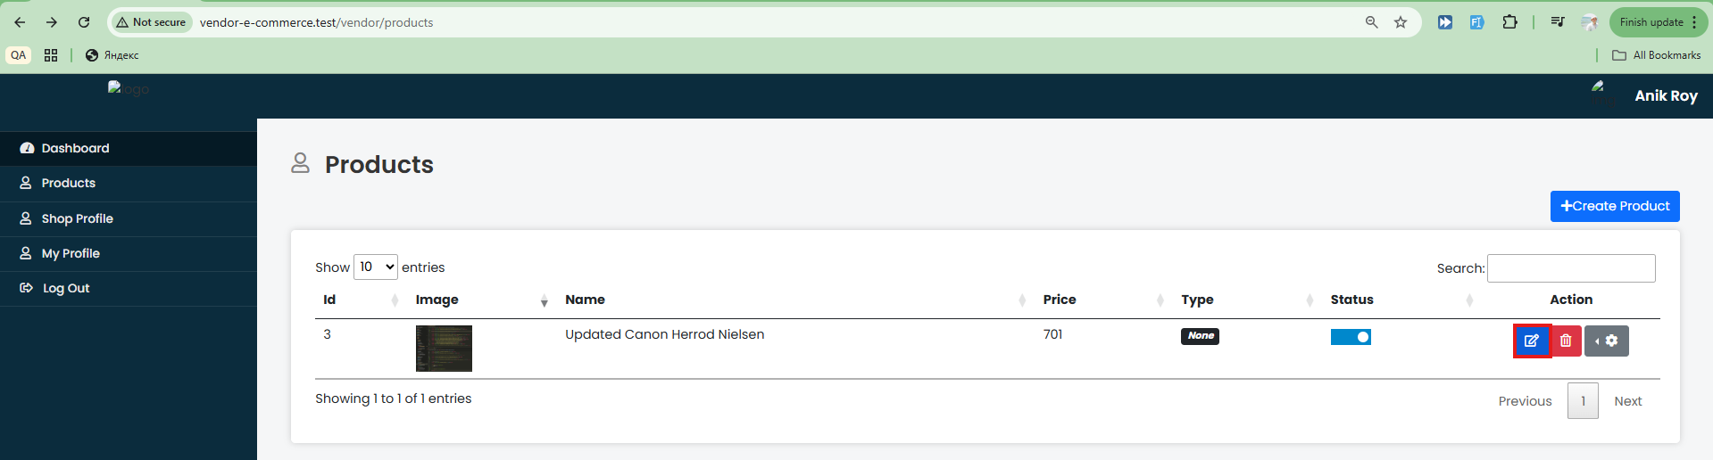
Nəticə.
Edit düyməsinində işləyib işləmədiyini test edin.

Slide 14
.

Slide 15
.

